Slide 1
Mikä on Oskari?
Oskari-karttapalvelua käyttäville
tai käyttöönottoa harkitseville
organisaatioille

Slide 2


Mikä on Oskari?
Suomessa kehitetty avoimen lähdekoodin web-karttasovellusten kehitysalusta
Tavoite: auttaa organisaatioita luomaan parempia karttasovelluksia selain- ja mobiilikäyttöön
Oskarilla voi luoda karttapalvelun, joko vakiomuotoisempana geoportaalina tai laajasti kustomoitavana karttaupotuksena
Tukee EU:n INSPIRE-direktiiviä ja OGC-standardeja

Slide 3
Mikä on Oskari?
Oskari mahdollistaa:
Paikkatietoaineistojen katselun nettiselaimella
Useiden eri datalähteiden yhdistelyn ja eri aineistojen yhtäaikaisen tarkastelun
Paikkatietoaineistojen visualisoinnin
Omien karttojen jakamisen muille nettisivuille
Oskari on muokattavissa:
Ulkonäkö
Käyttöliittymä
Käytettävät toiminnot
Uusien toimintojen luominen

Slide 4
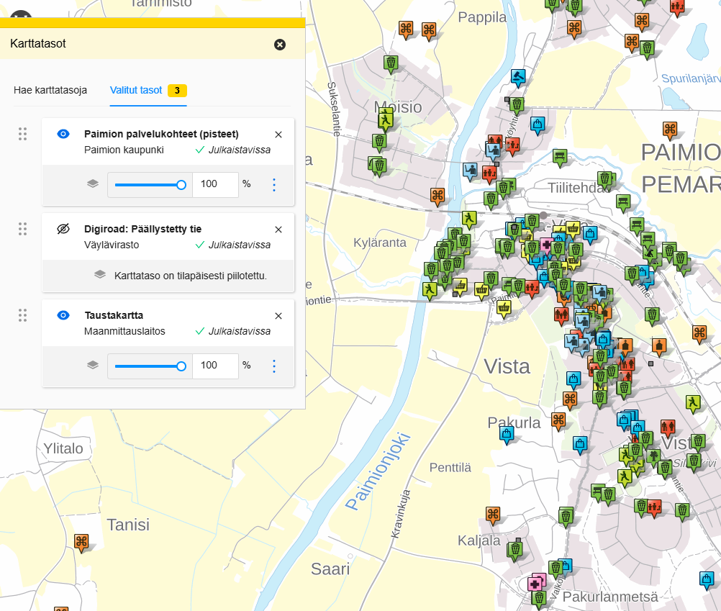
Oskarin toiminnallisuudet
Karttatasojen näyttäminen nettiselaimessa
Voidaan yhdistää useiden eri organisaatioiden karttatasoja samaan palveluun
Tukee erilaisia aineistoja: rasteriaineistot (satelliittikuvat), vektoriaineistot (tiet, rakennukset, vesistöt), 3D (kaupunkimallit)…
Interaktiivisuus: karttatasoja päälle/pois, läpinäkyvyyden säätäminen, zoomaus, kartalla liikkuminen
Toimii tietokoneella ja mobiililaitteilla

Slide 5
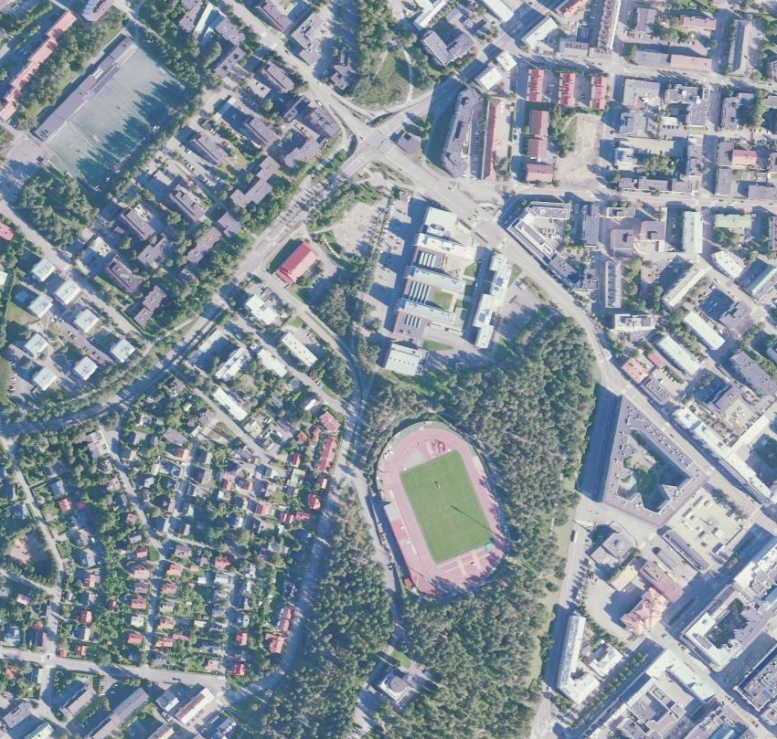
Oskarin toiminnallisuudet
Käyttäjille voidaan myöntää erilaisia rooleja ja rajoittaa sen mukaan oikeuksia tasoihin
Osoitehaku
Käyttäjän paikannus
Käyttäjät voivat ladata omia aineistojaan palveluun
Teemakarttojen teko ja katselu
Omien toiminnallisuuksien tekeminen

Slide 6
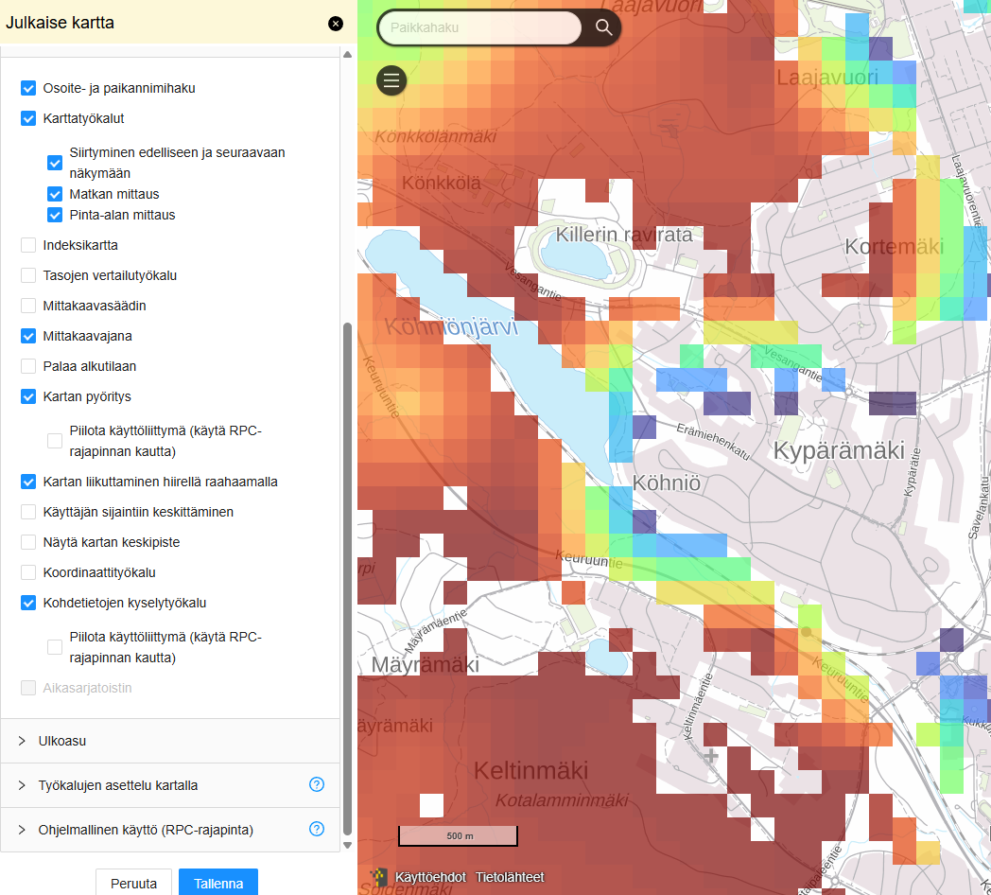
Karttajulkaisut
Käyttäjä voi asettaa näkyviin haluamansa tasot ja julkaista ne uudeksi web-kartaksi
Kartasta tulee Iframe-linkki, jonka voi upottaa toiselle nettisivulle
Karttajulkaisut voi rajoittaa näkymään vain tietyillä nettisivuilla
Kartassa näkyviä työkaluja ja niiden sijaintia voi muokata helposti
Karttajulkaisuja voi tehdä yhdestä palvelusta lähes rajattomasti
Halutessa voidaan rajoittaa itse Oskari-karttapalvelu sisäiseen käyttöön, mutta mahdollistaa siitä julkisten karttajulkaisujen teko

Slide 7
Karttajulkaisut
Jos aineisto päivittyy (esim. karttatasoon lisätään uusia rakennuksia), karttajulkaisu päivittyy samalla
Jos karttajulkaisua halutaan muuttaa esimerkiksi päivittämällä näkyvissä olevia tasoja, voidaan tehdä uusi karttajulkaisu, jonka linkki vaihdetaan vanhan tilalle

Slide 8
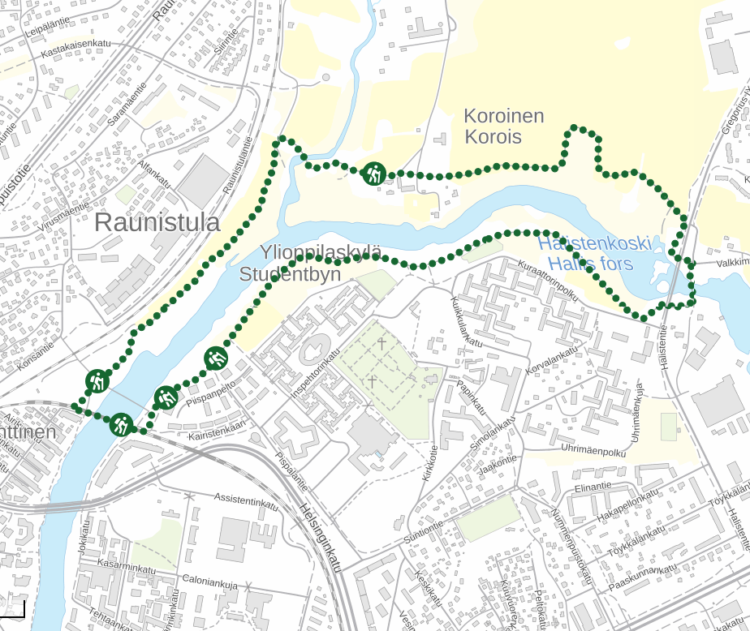
Oskarin hyödyt
Tiedon löytäminen ja helppokäyttöisyys
Näkymä organisaation tuottamiin aineistoihin
Eri karttatasojen vertailu keskenään samanaikaisesti
Mahdollisuus viestiä tekemällä karttaupotuksia esimerkiksi artikkeleihin
Kohteiden löytäminen maastossa
Aineiston muokkaaminen maastossa

Slide 9
Oskarin vaatimukset
Pakolliset:
Palvelin, jossa Oskaria ajetaan
Paikkatietoaineistoja, jotka ovat saatavilla rajapinnan kautta
Lisäksi tarpeen mukaan:
Ohjelmisto (esimerkiksi GeoServer), jonka avulla organisaatio voi julkaista omia aineistojaan rajapinnalle
Tietokanta (esimerkiksi PostgreSQL + PostGIS-laajennos), jos halutaan että käyttäjät voivat ladata omia aineistojaan palveluun

Slide 10

Aineiston julkaisu ja katselu Oskarissa (yksinkertaistettu)
Katselu-
oikeus
osaan
aineistosta
Katselu-oikeus
kaikkeen dataan
D
Oskari-pohjainen
karttapalvelu
Paikkatieto-
aineistot
Paikkatieto- /
tilastorajapinta
Roolit
Katselu- ja muokkaus-
oikeus

Slide 11
Vaihtoehtoinen aineiston julkaisuprosessi
Ei pääsyä
Päätä mitä jaetaan
Julkinen
Oskari-pohjainen
karttapalvelu
(karttajulkaisu)
D
Oskari-pohjainen
karttapalvelu
(intranet)
Katselu-
oikeus
Paikkatieto-
aineisto
Paikkatieto- /
tilastorajapinta
Admin-työkalut & ylläpito intranetissä

Slide 12

GeoServer
Ilmainen avoimen lähdekoodin ohjelmisto paikkatietoaineistojen julkaisuun ja jakeluun
Käytetään nettiselaimella
Aineistot luodaan ja niitä muokataan muualla, GeoServer mahdollistaa julkaisun rajapinnalle
Oskari käyttää aineistoja rajapinnan kautta

Slide 13
Käyttäjänhallinta
Mahdollista sallia käyttäjien rekisteröityminen palveluun
Käyttäjille voidaan myöntää erilaisia rooleja
Tasojen näkyvyys
Editointioikeudet
Karttatasoja voidaan asettaa näkyviin tai pois näkyvistä eri rooleille
Julkiset tasot kaikille
Osa aineistoista vain kirjautuneille
Osa tietyille käyttäjäryhmille
Oskari-kirjautuminen voidaan tehdä organisaation intranet-tunnuksilla
Karttapalvelu voidaan toteuttaa myös ilman rekisteröitymistä

Slide 14
Oskarin kehittäminen ja jatkuvuus
Oskaria kehitetään yhdessä, MML koordinoi kehitystä
Vuonna 2009 julkaistusta Paikkatietoikkunasta irrotettiin avoimeksi lähdekoodiksi Oskari 2011
Open Source Karttaikkuna = Oskari
Kehitys tapahtuu avoimen lähdekoodin periaattein
Kuka tahansa voi osallistua kehittämiseen
Organisaatioiden välinen yhteiskehittäminen mahdollista
Oskarin jatkuvuutta turvaavat erityisesti MML:n, mutta myös koko verkoston jäsenten tuotannollisten palveluiden korkeat jatkuvuusvaatimukset

Slide 15
Oskarin “järjestäytyminen”
Oskari-yhteisön koordinaattorina Maanmittauslaitos
Oskarin tuoteomistaja Sini Pöytäniemi, tekninen koordinaattori Sami Mäkinen
Viestintäkoordinaattori ostopalveluna
Oskarin ohjausryhmä (eng. Joint development forum)
7 organisaatiota: MML, Väylä, DVV, Museovirasto, Tampere, Joensuu, Ubigu Oy
Kokoukset kerran kuukaudessa: käyttötapaukset, tarpeet, yhteistyömahdollisuudet, ajankohtaiset asiat
Project steering committee vastaa koodista
Kehitys, konsultointi ja koulutus
Eri firmoja, ei toimittajalukkoa
Oskari-yhteisö laajemmin
Oskaria käyttävät tahot: Lounaistieto, Museovirasto, Ruokavirasto…
Lähes 50 aktiivista henkilöä, julkiselta ja yksityiseltä sektorilta

Slide 16
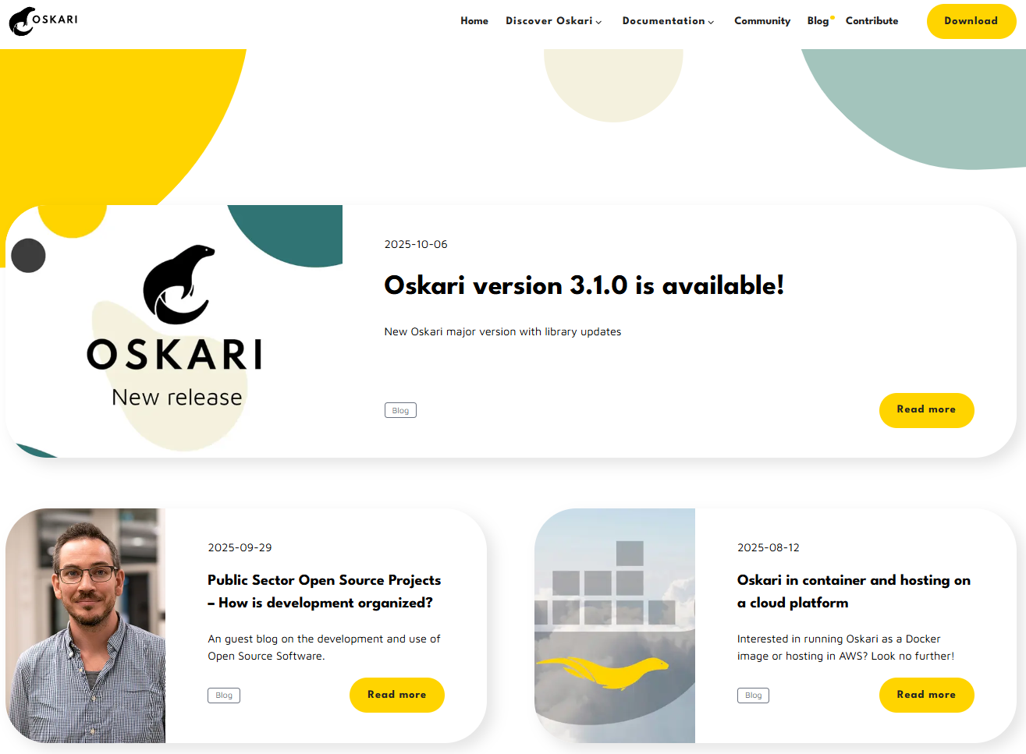
Yhteistyö Oskarissa
Ohjausryhmän kokoukset
Oskaria kehitetään yhdessä, MML koordinoi kehitystä, avoimen lähdekoodin periaatteet:
Kuka tahansa voi osallistua kehittämiseen
Organisaatioiden välinen yhteiskehittäminen mahdollista
Kehittämistä voidaan kilpailuttaa
Viestintä tukena
Kotisivut, dokumentaatio, blogit, sosiaalinen media, tapahtumat, webinaarit…

Slide 17
Oskari-toteutuksia

Slide 18
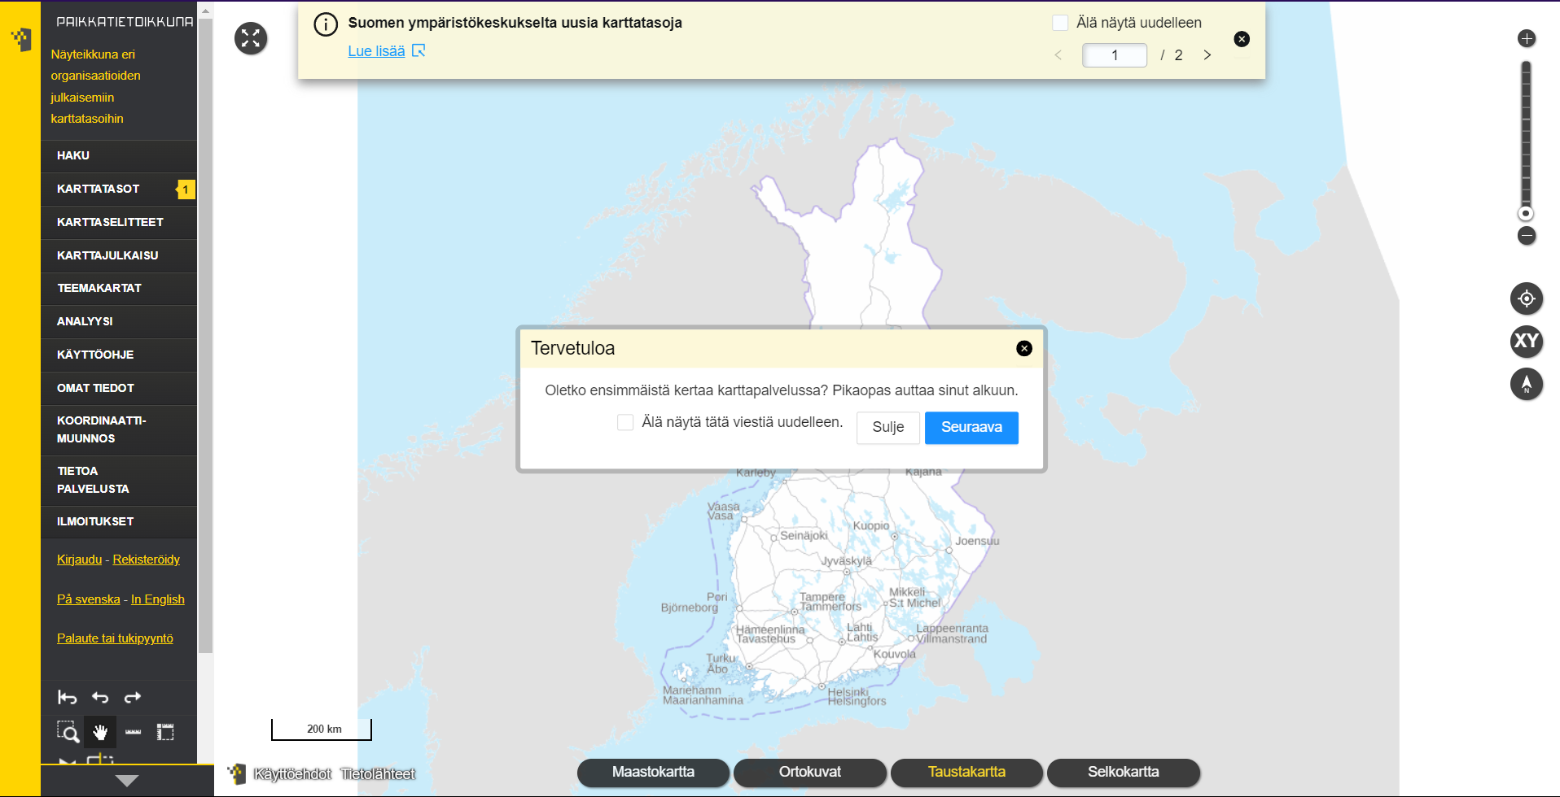
Paikkatietoikkuna (Maanmittauslaitos)
Ehkä tunnetuin Oskari-palvelu
Perustettu 2009
Aineisto Suomesta
n. 60 organisaatiota
n. 4000 karttatasoa
Mahdollisuus luoda tilastokarttoja, ladata omia aineistoja ja tehdä karttajulkaisuja
n. 4000 käyttäjää joka arkipäivä
n. 10 000 rekisteröitynyttä käyttäjää
Käyttäjät kansalaisista tiedontuottajiin

Slide 19
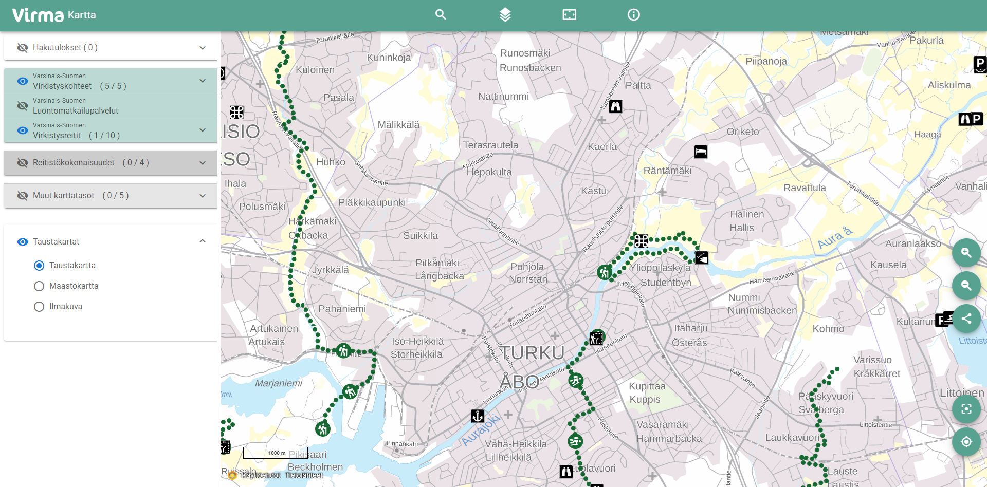
Virma Kartta (Lounaistieto)
Varsinais-Suomen virkistys- ja luontomatkailukohteet sekä niihin kytkeytyvät palvelut
Kustomoitu karttajulkaisu Lounaistiedon Oskari-palvelusta
Suunniteltu käytettäväksi älypuhelimella
Kohderyhmänä retkeilijät, kunnat, yhdistykset, yritykset

Slide 20
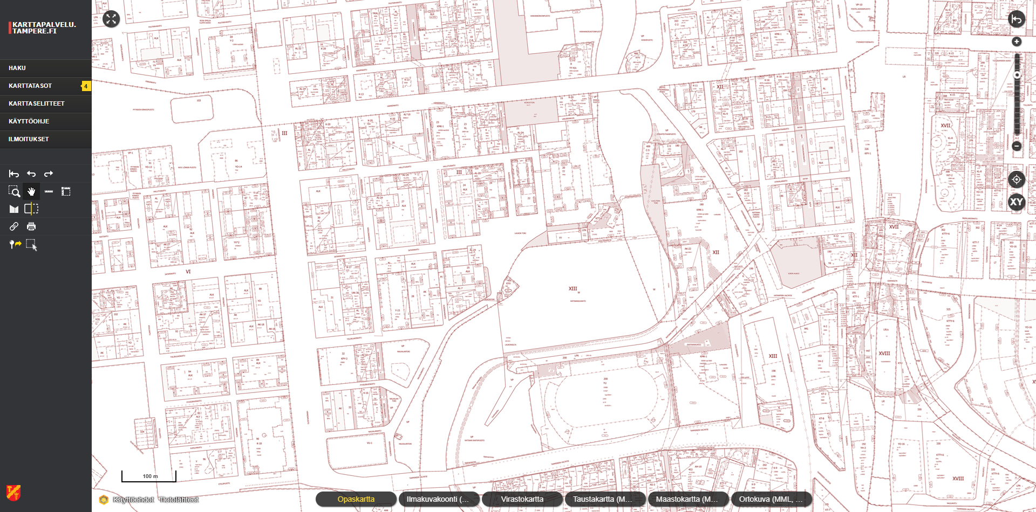
Tampereen kaupungin karttapalvelu (Tampereen kaupunki)
Tampereen kaupungin paikkatietoaineistot karttapalvelussa
Avoimet aineistot nähtävillä ilman rekisteröitymistä
Kunnan työntekijät voivat käyttää palvelua intranet-tunnuksilla
Aineistojen käyttöoikeuksia rajattu rooleittain
Käyttäjinä Tampereen kaupungin asukkaat, työntekijät ja sidosryhmät

Slide 21
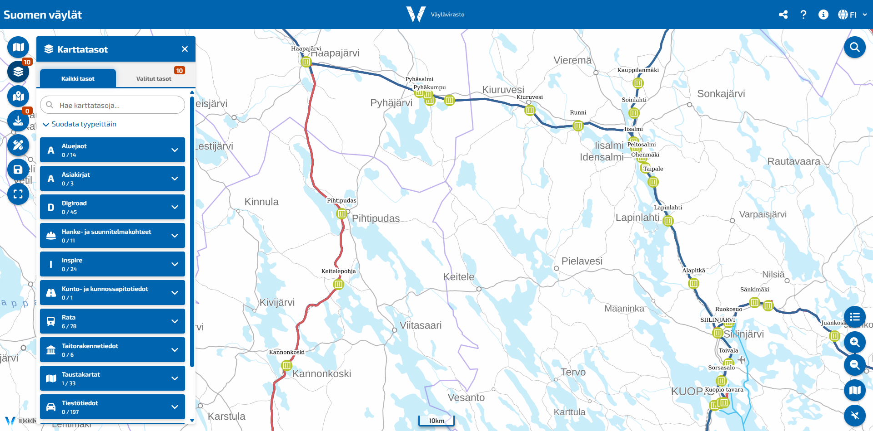
Suomen väylät (Väylävirasto)
Tie-, rata- ja vesiväyläverkkoon liittyvien paikkatietoaineistojen katselu ja lataus
Kustomoitu karttajulkaisu Väyläviraston Oskari-palvelusta
Muokkauksia mm. aineistojen ryhmittely teemoittain, käyttöliittymä ja ulkoasu

Slide 22

Linkit ja yhteystiedot
Kotisivu: www.oskari.org
LinkedIn-ryhmä: Oskari - Open Source
GitHub: https://github.com/oskariorg/
Sähköposti: info@oskari.org

